Slide 1


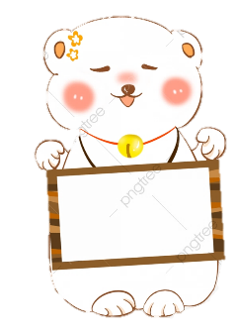

h
Phần 1: Ôn nhận biết các khối
h
h
Trò chơi: Giúp bạn chọn khối
h
Cách chơi: Trên màn hình có rất nhiều các khối khác nhau. Bé hãy chọn giúp 2 bạn gấu những khối giống với khối bạn gấu có trên bảng nhé!

Slide 2

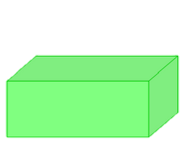
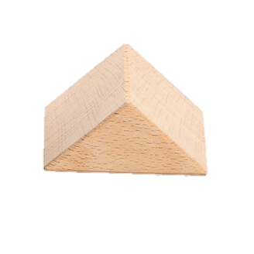
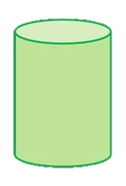

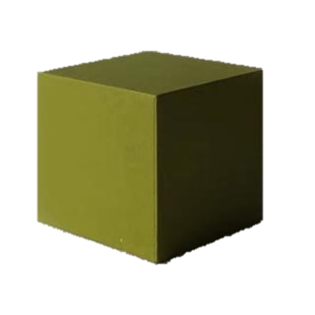

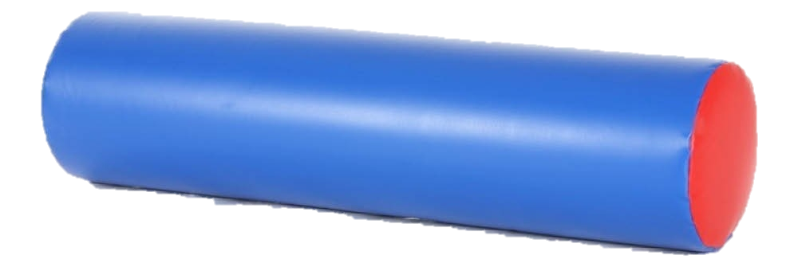
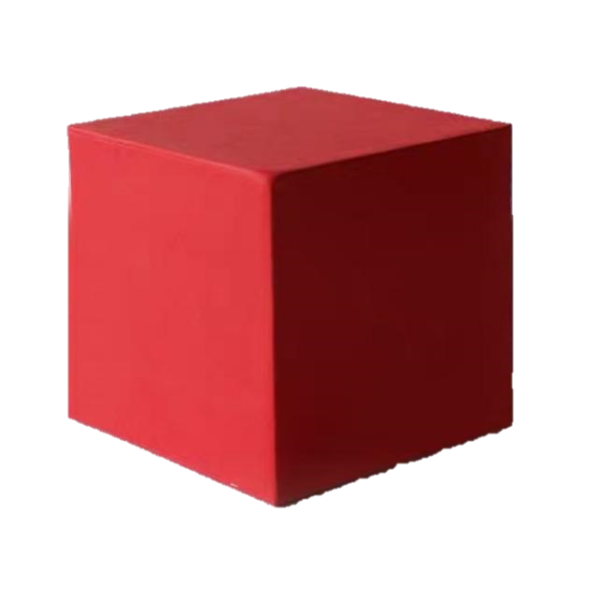
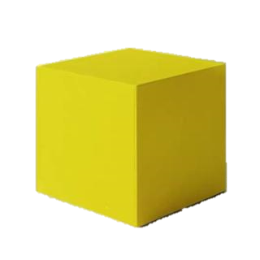
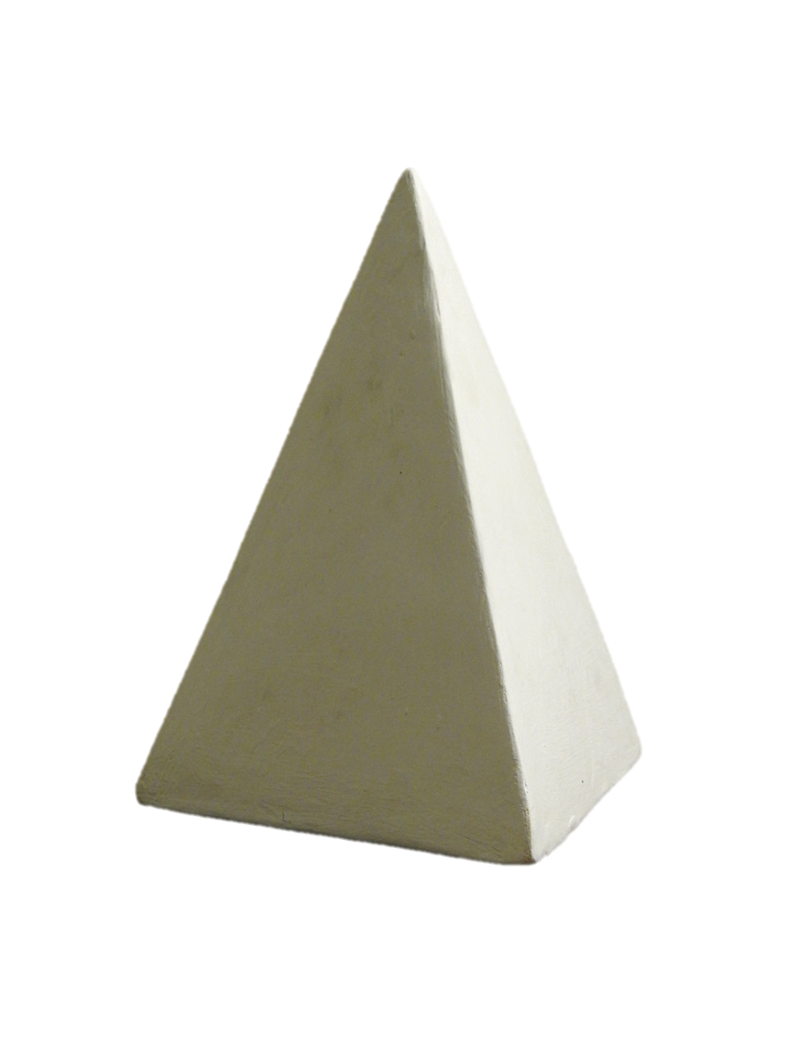


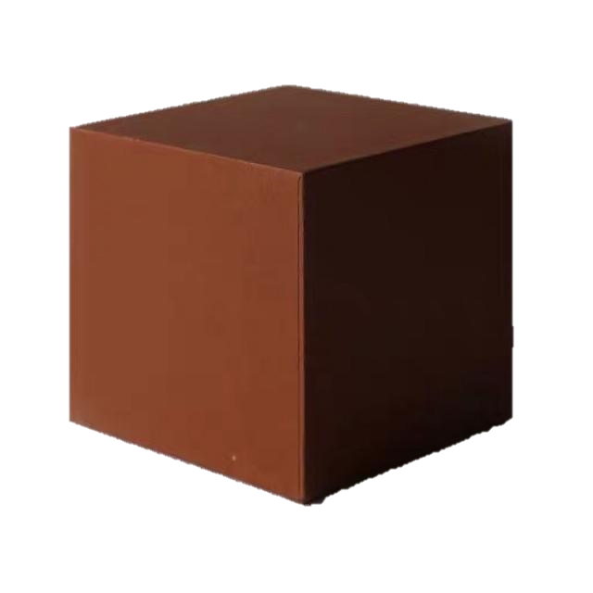
h
h
h
5

Slide 3
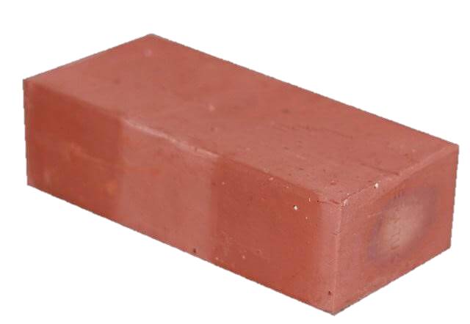

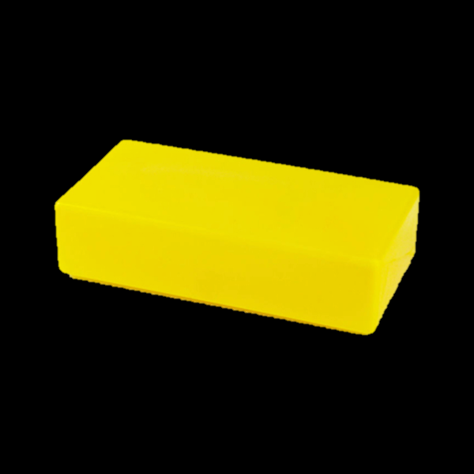
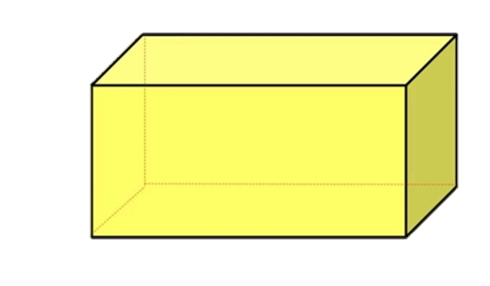
h
h
h
h
4

Slide 4


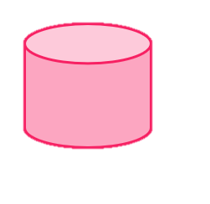
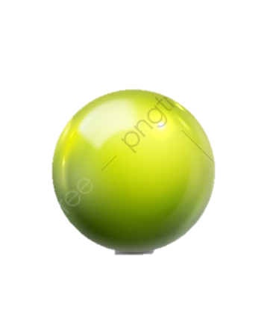
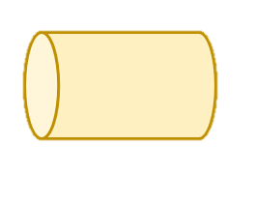

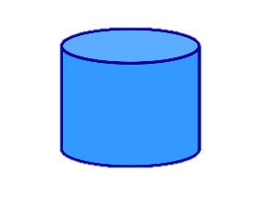
h
h
h
h
5

Slide 5
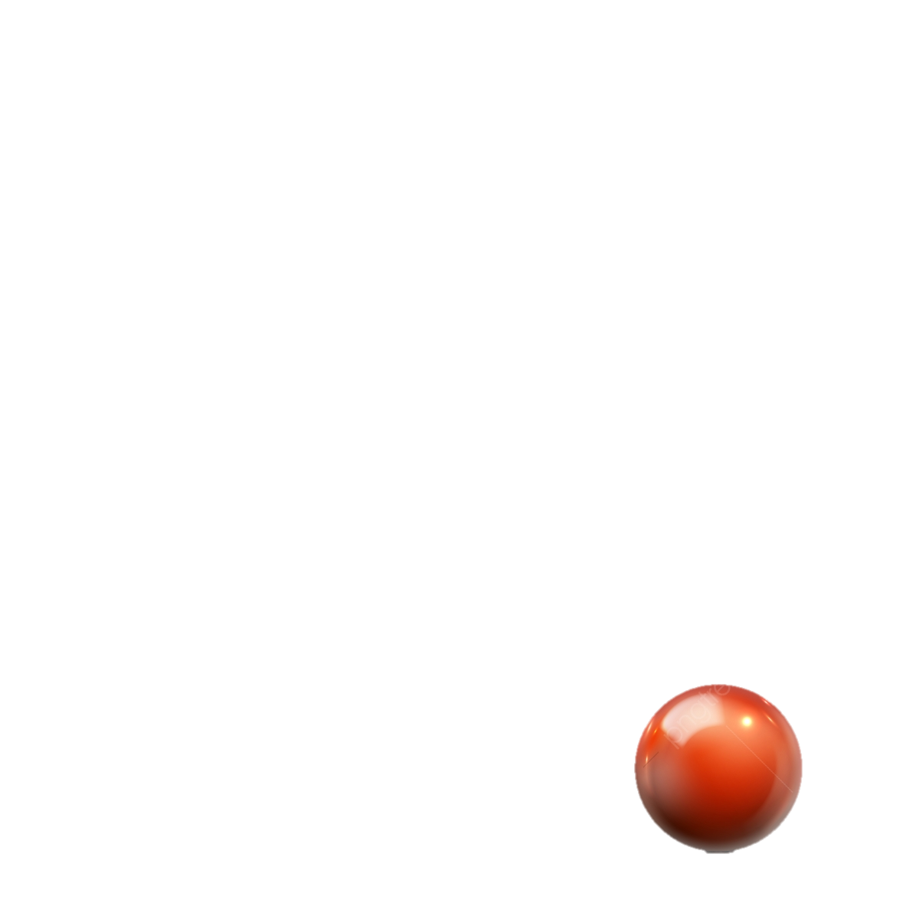




h
h
h
h
h
6

Slide 6


h
h

Slide 7
Phần 2: Nhận biết, gọi tên khối cầu- khối trụ
Hãy giúp 2 bạn gấu con xây thêm hàng rào và cổng cho ngôi nhà nhé.

Slide 8
h
h
h

